Slide 1

自然人机交互技术
实验三
基于HSV颜色空间的目标检测
数字媒体技术系
2019年4月

Slide 2
任务一：基于颜色信息的目标分割
色调(Hue)
  颜色的种类
  红、绿等
饱和度(Saturation)
  颜色的深浅
  深红、浅红等
  加入白光稀释,饱合度越高，颜色越深，白光越少
亮度(Intensity)/明度（Value）
  光的明暗程度

Slide 3
任务一：基于颜色信息的目标分割
H：表示色度，由角度表示。
S：表示饱和度，饱和度参数是色环的原点到彩色点的半径长度。在环的外围圆周是纯的或称饱和的颜色，其饱和度值为1。在中心是灰影调，即饱和度为0。
I/V：表示光照强度或称为亮度，它确定了像素的整体亮度，而不管其颜色是什么。

Slide 4

任务一：基于颜色目标分割
检测图像中疑似血液(红色)区域

Slide 5
任务一：基于颜色目标分割
颜色空间转换 RGB->HSV
色彩空间转换 函数：void cvtColor(InputArray src, OutputArray dst, int code, int dstCn=0)
如果输入图像是8bit，HSV的范围是H(0-180) S(0-255) V(0-255)
code :色彩空间转换
  CV_BGR2GRAY
  CV_BGR2HSV
  CV_BGR2YCrCb

Slide 6
任务一：基于颜色目标分割
分割通道，仅利用H通道信息分割
分割多通道数组成几个单通道数组或者从数组中提取一个通道：
void split(const Mat& src, vector<Mat_<_Tp> >& mv)
src :原数组.
mv :保存各个通道,每个通道存放到一个mat 中。
例如：vector<Mat> planes; 或者Mat planes[3];
split(imgDst, planes);

Slide 7
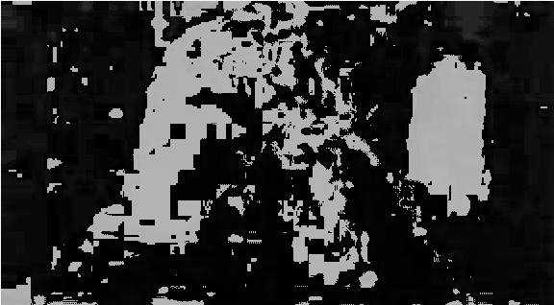
H通道图

Slide 8
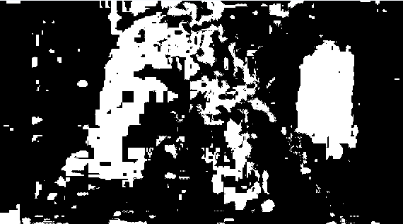
任务一：基于颜色目标分割
阈值化实现初步分割 threshold(const Mat&src, Mat&dst, double thresh, double maxVal, int type=THRESH_TRUNC)
1: 反二进制阈值
2: 截断阈值
3: 0阈值
4: 反0阈值
二值化H通道，阈值不同结果会有差异

Slide 9
阈值化函数threshold
thresh 选100
maxVal 255
Type 0: 二进制阈值
为大于阈值的像素点的灰度值设定为最大值，灰度值小于阈值的像素点的灰度值设定为0
1: 反二进制阈值
2: 截断阈值 ：图像中大于该阈值的像素点被设定为该阈值，小于该阈值的保持不变
3: 0阈值：像素点的灰度值大于该阈值的不进行任何改变；像素点的灰度值小于该阈值的全部变为0
4: 反0阈值

Slide 10
任务二：连通区域检测
1.提取所有外轮廓
2.计算外轮廓所围成的面积
3.将小面积的剔除，只画出大面积的

Slide 11
任务二：提取目标轮廓
函数 findContours 从二值图像中提取轮廓，并且返回提取轮廓的数目。
findContours( InputOutputArray，image,OutputArrayOfArrays contours, int mode, int method, Point offset=Point());
image 输入图像。8-bit的单通道二值图像，非零的像素都会被当作1。
contours 检测到的轮廓。是一个向量，向量的每个元素都是一个轮廓。因此，这个向量的每个元素仍是一个向量。即vector<vector<Point> > contours;

Slide 12
mode 提取模式. 共有4种
CV_RETR_EXTERNAL：只检测外轮廓。忽略轮廓内部的洞。
CV_RETR_LIST：检测所有轮廓，但不建立继承(包含)关系。
CV_RETR_TREE：检测所有轮廓，并且建立所有的继承(包含)关系。
CV_RETR_CCOMP：检测所有轮廓，但是仅仅建立两层包含关系。外轮廓放到顶层，外轮廓包含的第一层内轮廓放到底层，如果内轮廓还包含轮廓，那就把这些内轮廓放到顶层去
method 逼近方法,共有5种，常用下面2种参数
CV_CHAIN_APPROX_NONE - 把轮廓上所有的点存储
CV_CHAIN_APPROX_SIMPLE - 压缩水平、垂直和对角分割，即函数只保留末端的象素点;
offset 每一个轮廓点的偏移量. 当轮廓是从图像 ROI 中提取出来的时候，使用偏移量有用，因为可以从整个图像上下文来对轮廓做分析.

Slide 13
任务二：提取目标轮廓
在图像中绘制轮廓。
void drawContours(InputOutputArray image, InputArrayOfArrays contours, int contourIdx, const Scalar& color, int thickness,
int lineType = 8, InputArray hierarchy = noArray, int maxLevel = INT_MAX,Point offset = Point())
image 表示目标图像/输出图像
contours 表示输入的轮廓组
contourIdx 指明画第几个轮廓
color 为轮廓的颜色，例如， Scalar(255)
thickness 为轮廓的线宽，CV_FILLED表示填充轮廓内部

Slide 14
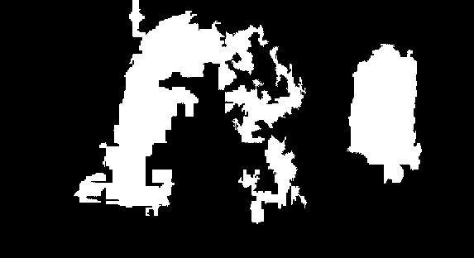
小面积区域去除后结果

Slide 15

END

